Slide 1
সবাইকে শুভেচ্ছা

Slide 2
শফিকুল ইসলাম দুলাল,
সিনিয়র শিক্ষক,
বাসাবো বালিকা উচ্চ বিদ্যালয়,
বাসাবো, ঢাকা-১২১৪
ফোনঃ ০১৭২৪৫৬৯৮০৪, ০১৫৫২৩৯৯৯৩৯
ই-মেইলঃ dulal1966@yahoo.com
নবম শ্রেণি,
বিষয়: ফিন্যান্স ও ব্যাংকিং
অধ্যায়ঃ তৃতীয়

Slide 3
পাঠ শুরুর আগে চল আমরা একটি ভিডিও দেখি

Slide 4
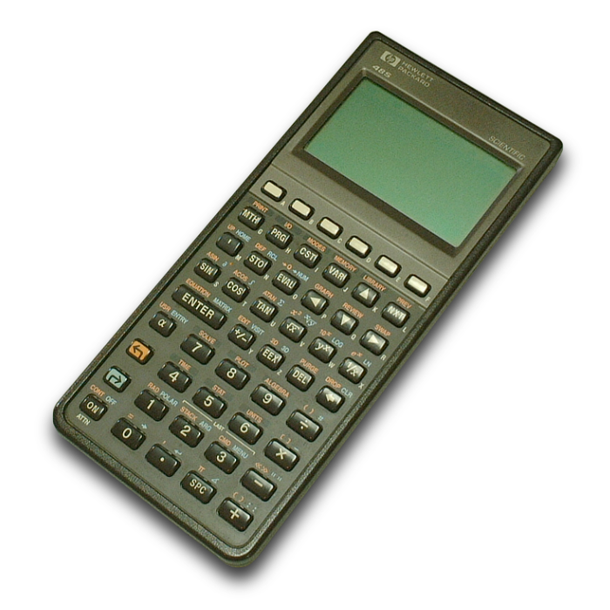
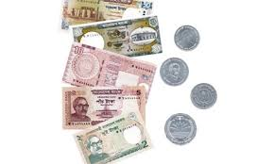
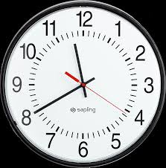
এসো আমরা কিছু ছবি দেখি

Slide 5
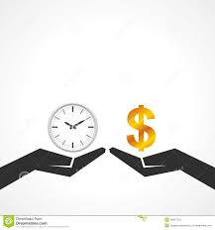
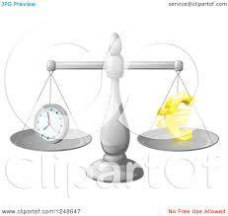
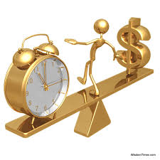
এসো আমরা আরও কিছু ছবি দেখি

Slide 6
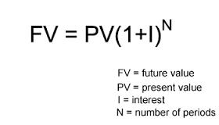
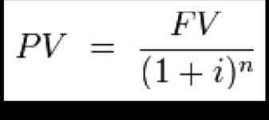
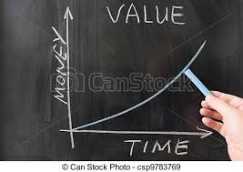
এসো আমরা আরও কিছু ছবি দেখি

Slide 7
অর্থের সময়মূল্য নির্ধারণ

Slide 8
শিখনফল
এই পাঠ শেষে শিক্ষার্থীরা...
অর্থের সময়মূল্য কি তা বলতে পারবে।
অর্থের বর্তমান ও ভবিষ্যত মূল্যের সম্পর্ক ব্যাখ্যা করতে পারবে।
অর্থের বর্তমান ও ভবিষ্যত মূল্যের সূত্র লিখতে পারবে।
বর্তমান ও ভবিষ্যত মূল্য নির্ণয় করতে পারবে।

Slide 9
ধরা যাক, ১০% সুদে এখন ১০০ টাকা ব্যাংকে রাখা হলো, ১ বছর পর ব্যাংক ১১০ টাকা ফেরত দিল। তাহলে এখনকার ১০০ টাকা ভবিষ্যতের ১১০ টাকার সমান মুল্য বহন করে। সময়ের সাথে সাথে অর্থের মূল্যের এই পরিবর্তনই অর্থের সময় মুল্য।
অর্থের সময় মুল্যের মূল কারণ সুদের হার। অর্থায়নের বেশিরভাগ সিদ্ধান্তের মূলে অর্থের সময় মুল্যের ধারণাটি জড়িত

Slide 10
ভবিষ্যৎ মূল্য নির্ণয়
FV=PV(1+i)^{n}
এখানে,
FV= ভবিষ্যৎ মূল্য ,
PV=বর্তমান মূল্য ,
i=বাৎসরিক সুদের হার,
^{n}=মেয়াদ কাল/ বছর

Slide 11
বর্তমান মূল্য নির্ণয়
FV
PV=
(1+i)^{n}
এখানে, FV= ভবিষ্যৎ মূল্য ,
PV= বর্তমান মূল্য ,
i=বাৎসরিক সুদের হার,
^{n}=মেয়াদ কাল/ বছর

Slide 12
ভবিষ্যৎ মূল্য নির্ণয়
১০% সুদে এখন ১০০ টাকা ব্যাংকে রাখা হলো,২ বছর পর ব্যাংক ১২১ টাকা ফেরত দিল। এটি নিম্নরূপে নির্ণয় করা যাবেঃ
ভবিষ্যৎ মুল্য=বর্তমান মুল্য (১+সুদের হার) ^{মেয়াদ}
= ১০০(১+০.১০)^{২}
= ১০০ᵡ১.২১
= ১২১

Slide 13
বর্তমান মূল্য নির্ণয়
১০% সুদে এখন কত টাকা ব্যাংকে রাখা হলে,২ বছর পর ব্যাংক ১২১ টাকা ফেরত দেবে? এটি নিম্নরূপে নির্ণয় করা যাবেঃ
বর্তমান মুল্য=
ভবিষ্যৎ মুল্য
_{(১+সুদের হার)} ^{মেয়াদ}
=
১২১
(১+০ . ১০)^{২}
=
১২১
১.২১
= ১০০

Slide 14
দলীয়কাজ
১2% সুদে এখন ১000০০ টাকা ব্যাংকে রাখা হলে, 1২ বছর পর ব্যাংক কত টাকা ফেরত দেবে?
উত্তর—৩৮৯৫৯৭.৫৯৯
সময়—৪ মি.

Slide 15
মূল্যায়ণ
অর্থের সময় মুল্যের মূল কারণ কি?
অর্থের ভবিষ্যৎ মুল্য নির্ণয়ের সূত্র কি?
অর্থের বর্তমান মুল্য নির্ণয়ের সূত্র কি?
অর্থায়নের বেশিরভাগ সিদ্ধান্তের মূলে অর্থের কোন ধারণাটি জড়িত?

Slide 16
বাড়ির কাজ
৭.৫% সুদে কত টাকা ব্যাংকে রাখা হলে ৬ বছর পর ব্যাংক ১০০০০০ টাকা ফেরত দেবে?

Slide 17
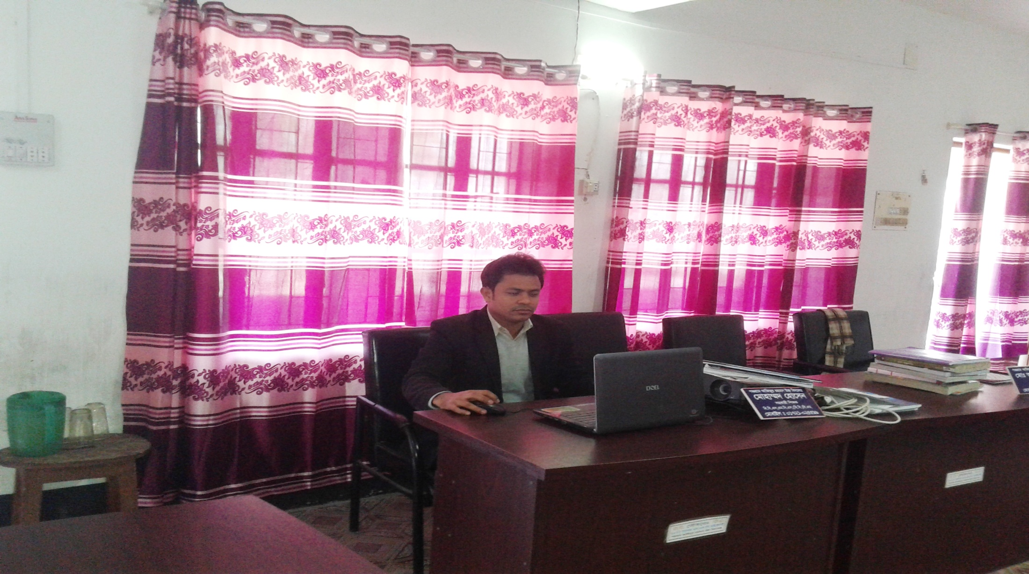
ধন্যবাদ

